Slide 1
SEGUNDO PROYECTO
TEMA: “PLAN DE MEJORA MEDIANTE LA APLICACIÓN DE UN MODELO DE CONTROL DE COSTOS Y GASTOS DE LA EMPRESA DE FERTILIZANTES FERMAGRI S.A.”
Integrante: Gladys Mochas.

Slide 2
Antecedentes
Razón social: FERMAGRI S. A.
Jurídico – Económica: Sociedad anónima compuesta por tres accionistas.
Nacionalidad: Ecuatoriana constituida e inscrita en el Registro mercantil en 1998.
Localización: Matriz en la ciudad de Quito, bodegas en la ciudad de Guayaquil y puntos de venta en las principales ciudades de la Costa.
Continua...

Slide 3
Antecedentes
Objeto social: Producción, importación y comercialización de insumos o productos elaborados de origen agropecuario, avícola e industrial.
Colaboradores: 100 colaboradores distribuidos en (20) personal administrativo, (17) personal de ventas y (63) personal operativo.
Sistema Informático: SICOFA “Sistema de Control Financiero Administrativo”.
Continua...

Slide 4
PARTICIPACIÓN EN EL MERCADO
Empresas | Participación de mercado (%)
FERMAGRI | 21.10
SQM | 18.11
QUIMICA INDUSTRIAL | 16.17
HORTICOP | 10.47
SOLVESA | 9.49
BRENNTAG | 8.49
OTROS | 16.17
Empresa | Participación en el mercado (%)
FERTISA | 23.22
GOBIERNO | 19.45
DELCORP | 14.21
BRENNTAG | 10.51
FERPACIFIC | 5.71
FERMAGRI | 3.15
OTROS | 23.75
SOLUBLES EDAFICOS

Slide 5
RESUMEN RAZONES FINANCIERAS
RAZÓN FINANCIERA |  | 2012 | 2013
Liquidez |  | 1,30 | 1,31
Tesorería |  | 0,50 | 0,68
Disponibilidad |  | 0,03 | 0,08
Endeudamiento |  | 77,65% | 69.68%
Calidad de la Deuda de Corto Plazo |  | 61,03% | 57.50%
Costo de la Deuda |  | 9,87% | 7,06%
Gastos Financieros sobre las Ventas |  | 2,35% | 2,28%
Rentabilidad Financiera |  | 27,70% | 24,89%
Rentabilidad Económica |  | 9,95% | 11,77%
Margen Bruto sobre las Ventas |  | 16,15% | 16,38%
Beneficios sobre las Ventas |  | 3,46% | 3,30%
Rotación del Activo Total |  | 1,45 | 1,61
Rotación del Activo Circulante |  | 1,61 | 2,25
Rotación de las Cuentas por Cobrar |  | 5,37 | 4,41
Plazo Promedio de las Cuentas por Cobrar |  | 68 | 83
Plazo Promedio de las Cuentas por Pagar |  | 233 | 150
Rotación de Cuentas por Pagar |  | 1,57 | 2,44
Plazo Promedio de Inventarios |  | 152,87 | 115,64
Rotación de Inventarios |  | 2,39 | 3,16

Slide 6
FORTALEZAS FINANCIERAS
La empresa mantiene un nivel de liquidez adecuado para poder cubrir sus deudas.
Aprovecha el crédito otorgado por los proveedores del exterior lo que le ayuda a financiar su inversión empresarial.
Buena relación con los bancos esto ha permitido mejorar el costo de la deuda logrando obtener créditos con una tasa del 8%.
Con la negociación de obligaciones en el mercado de valores se redujo el gasto financiero.

Slide 7
DEBILIDADES FINANCIERAS
El nivel de endeudamiento de la empresa es en un mayor porcentaje a corto plazo cuando lo óptimo es que sea a largo plazo para que pueda tener mayor liquidez.
Los directivos se ven obligados a aumentar el crédito por el tipo de negocio y tipo de cultivo que tiene cada uno de los clientes, este se ha incrementado hasta 180 días plazo.
No se podria cubrir las obligaciones con los proveedores del exterior dificultando la importación de inventarios.

Slide 8
Se partio de los resultados obtenidos en la matriz de riesgos.
Por la necesidad de la Gerencia General.
Fermagri tiene un crecimiento considerable a partir del 2009.
Nuevas líneas de negocio.

Slide 9
DISEÑO MODELO DE CONTROL DE COSTOS Y GASTOS
Diagramas de flujo en los procedimientos.-
Diagrama de flujo del procedimiento de cotrol y manejo de inventarios.
Diagrama de flujo del procedimiento de producción.
Diagrama de flujo del procedimiento de pagos.
Diagrama de flujo del procedimiento de cuentas por cobrar.
Diagrama de flujo del procedimiento de caja chica.

Slide 10
INDICADORES
Constituyen una herramienta útil para monitorear y controlar de forma cuantitativa o cualitativa las partidas de costos y gastos que intervienen en la gestion de la empresa.
Los indicadores deberán reunir las siguientes condiciones:
Ser relevantes
No ser ambiguo
Inequívoco
Pertinente
Objetivo
Preciso
Accesibles
Medibles y controlables.

Slide 11
Objetivo e importancia de los indicadores.
Permiten envaluar el desempeño del área mediante parámetros establecidos.
Es importante por el crecimiento que mantiene la compañía-
Establecer un sistema de control en el que la compañía pueda sustentarse para evaluar su gestión.
Encaminar a la consecución de las metas propuestas.
Constituye una herramienta gerencial que permite monitorear, controlar, corregir y dar seguimiento a la consecución de los objetivos propuestos por la compañía.

Slide 12
Proceso de desarrollo de indicadores.
Determinar conceptos y cualidades que seran expresadas en indicadores.
Denominar y personificar la concetualización del indicador.
Recopilar datos.
Analisis e interpretación de datos.
Presentar los resultados obtenidos.

Slide 13
MODELOS UTILIZADOS

Slide 14
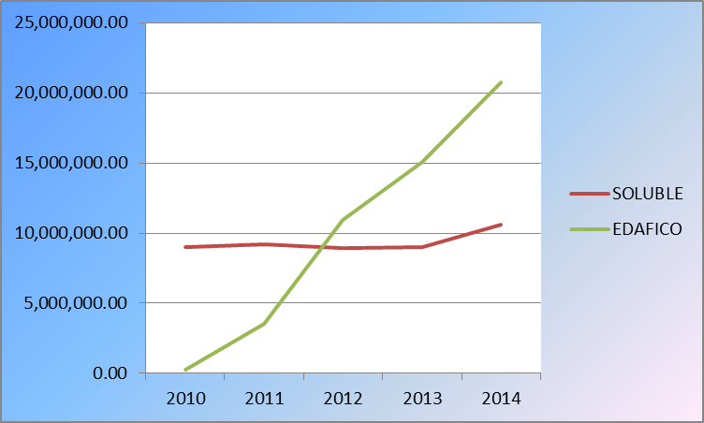
Estrategias de desarrollo
En los ultimos tres años se evidencia el rapido crecimiento en los fertilizantes edáficos.

Slide 15
Estrategia relacionada al producto.
Calidad del producto.- Promover un sistema de evaluación de la calidad del producto.
Posicionamiento de la marca.- Emprender campañas publicitarias.
Servicio al cliente.- Asesoria personalizada al cliente, capacitación a los productores.
Flexibilidad.- Capacidad para adaptarse a los requerimientos de los clientes.
Stock.- Control de los inventarios mediante cantidades mínimas y máximas

Slide 16
Estrategias relativas al precio.
Efecto Precio-Calidad.- Establecer precios por la calidad tomando en cuenta a la competencia.
Facilidad de pago.- Proporcionar diversas alternativas de pago.
Políticas de descuentos.- Descuentos por adquisiones al contado, o por pronto pago.
Precios Promocionales.-Cuando se estipula temporalmente un precio.

Slide 17
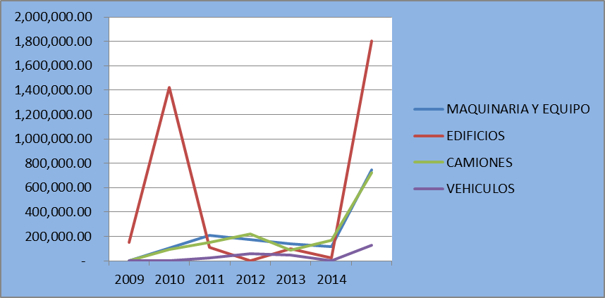
Estrategia relativa a la inversión en infraestructura

Slide 18
Estrategias relativas a la plaza o distribución.
Puntos de Venta.-Establecer puntos de venta propios.
Distribuidores.- Conseguir alianzas con socios estratégicos.
Transporte.- Optimizar la utilización de los camiones.
Tiempo de entrega.- Reducir tiempo de entrega.

Slide 19
CONCLUSIONES
Ha logrado un importante posicionamiento en el mercado sin contar con una herramienta de control.
Existen debilidades administrativas y financieras.
Fijación de precios en base a la variación de precios de los commodities.
No utiliza como herramienta de control para la toma de deciones un adecuado análisis financiero.
Existen procedimientos que deben ser modificados.

Slide 20
RECOMENDACIONES
Realizar el levantamiento de todos los procesos de los diferentes departamentos y definir correctamente procedimientos, tomando como base la metodología y los procedimientos presentados en este proyecto.
Al no tener independencia al fijar los precios la compañía debe mejorar el control de los costos y gastos.
La gerencia general debe efectuar mensualmente un análisis de los estados financieros.
Aplicar el modelo propuesto para el control de costos y gastos.

